Slide 1
Katetry, kanyly, drény
Operační rána
Hernie
Obstrukční ikterus
Náhlé příhody břišní

Slide 2
Katetry, kanyly I
žilní
krátkodobé – flexily
dlouhodobé – centrální žilní katetr
- pravostranná katetrizace
- Hickmanův katetr
- podkožní port
arteriální
ventrikulografie, koronarografie
invazivní monitorace TK, krevní plyny, saturace 02

Slide 3
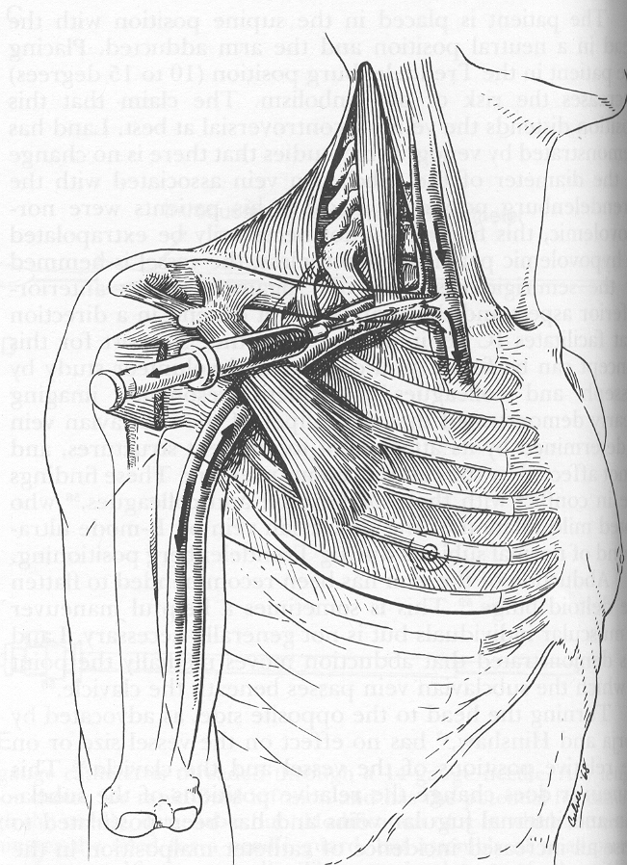
Punkce v. subclavia

Slide 4
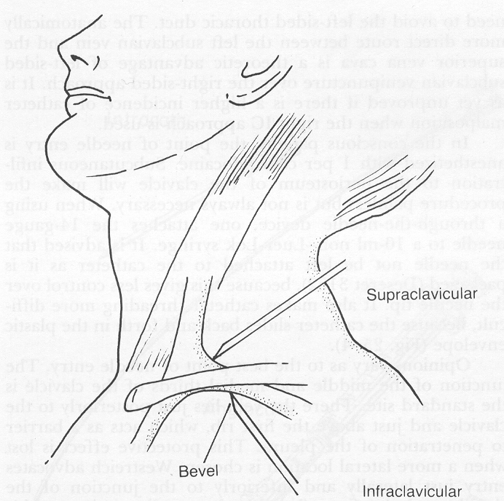
Supraklavikulární přístup

Slide 5
Katetry, kanyly II
spinální – analgetická terapie, s podkožním zásobníkem
pleurální – odsávání vzduchu či sekretů z dutiny pohrudniční, podle účelu počet komor systému
močové – ženské x mužské, jednorázové x permanentní, Tieman, Foley, Malecot, Pezzer

Slide 6
Katetry, kanyly III
postup při zavádění vždy přísně asepticky! Sterilní rukavice
nebezpečí katetrové horečky, sepse – vzestup TT navazuje na manipulaci s katetrem – kolonizovaný katetr
zvážit riziko výměny oproti perzistenci kolonizovaného nebo infikovaného katetru – ATB zátky, proplachy

Slide 7
Septické stavy
závažné stavy, projevující se zimnicemi, febriliemi až šokovým stavem, hypotenzí, přítomnost bakterií v krevním řečišti
prakticky vždy dochází ke kolonizaci katetru zevnitř i zvenčí
nebezpečí endokarditidy při infekci katetru v centrálním venozním řečišti
Dg + terapie: laboratoř, CRP, KO, kontrola a výměna všech vstupů, katetrů, odběr hemokultur, kultivace, rychlé zahájení nejčastěji iv kombinované širokospektré ATB terapie, hydratace, monitorované lůžko

Slide 8
Drény
slouží k odvádění sekretů z operačních ran, ascitu, fluidothoraxu, fluidoperikardu
zábrana předčasného uzavření rány, rychlejší hojení, možnost proplachů x dezinfekce
profylaktické a terapeutické, vnitřní /DBD-ŽC/ x vnější, různé materiály:
gázový – nebezpečí prorůstání granulační tkáně, vzestupné infekce
rukavicový – proti vzestupné infekci, u menších ran
Redonův – k odstranění pooperační sekrece - nádobka s negativním tlakem
hadicový – gravitační – zavádí se do nejníže položeného místa op. pole
Bullaova drenáž - k aktivnímu hrudnímu sání, event. sání pod vodu
silikonové nejčastější - hrudní apod.

Slide 9
Operační rána I
vývoj názorů na ošetřování, aktuálně tendence k dezinfekci a vlhkému ošetřování
extrakce stehů – většinou 8. - 14. den x samovstřebatelné
hojení per primam – bez komplikací, většinou do 5 - 6 dnů
hojení per secundam – většinou hnisání, dehiscence rány, nutné časté revize, podpora hojení

Slide 10
Operační rána II
opakované intervence – v případě hnisání opakované revize, sutura jen provizorní
seromy v ráně – kolekce jantarové tekutiny čiré či zkalené, tendence k infikování – rozpuštění stehu, vyprázdnění
hematomy v ráně – kolekce krve, tendence k hnisání – rozpuštění stehu, vyprázdnění

Slide 11
Operační rána III
  dehiscence rány – porušení stehů, rozestoupení okrajů rány, v případě břicha až eventrace orgánů
  nesnášenlivost šicího materiálu – i několik let po operaci vypuzuje podkoží steh – většinou s granulomem nebo hnisavou cystou

Slide 12
Hernie
vyklenování defektem (kýlní brankou) kýlním vakem tvořený peritoneem a obsahující orgány dutiny břišní (kýlní obsah)
pupeční (umbilikální)
femorální
brániční (branka defektem v bránici)
v jizvě
svalová dehiscence diastáza - rozestup břišní stěny, u žen po porodu, obézní pacienti
reponibilní, ireponibilní, velikost branky
tříselná – 79% všech kýl, více u mužů, dáno anatomickými poměry, přímá, nepřímá
možné komplikace inkarcerace střeva - ischemie střeva – nekroza - peritonitida
terapie chirurgická x odstranění kýlního vaku x sutura x síťka

Slide 13
Obstrukční ikterus
obstrukce žlučových cest, návrat žluči přes jaterní sinusoidy do krve
může doprovázet akutní cholecystitidu nebo vzniká pozvolna – např. tu hlavy pankreatu
klinicky se projeví ikterem se svěděním
bílošedá acholická stolice, tmavá moč
febrilie s třesavkami při současné cholangoitidě
diagnostika - klinicky ikterus kůže, sklér, laboratoř zvýšení bilirubinu, obstrukčních jaterních enzymů GGT, ALP, CRP při cholangoitidě
UZ jater, žlučových cest, pankreatu - dilatace ŽC - příčina obstrukce? tu, kámen, stenoza, event. CT při nejasnostech na UZ
léčba - ERCP, chirurgická, při cholangoitidě nutno ATB

Slide 14
Náhlé příhody břišní
akutní stav, projevující se silnou bolestí břicha, trvající méně než 24h, vyžadující urgentní diagnostiku a většinou chirurgický zákrok (úrazové x neúrazové)
příznaky - bolest břicha, břišní dyskomfort , zástava plynů, stolice, event. průjem (paradoxní), zvracení, tachykardie, febrilie
diagnostika - laboratoř: KO, moč+sed, urea, kreatinin, ionty, JT, AMS, hCG, CRP, zobrazovací metody: RTG, UZ, CT

Slide 15
Akutní appendicitida
          zpočátku pocit dyskomfortu v břiše, bolesti, nevolnost, zvracení, teploty
peritoneální příznaky – Blumberg, Rowsing, Plenies
blízký vztah k adnexám u žen
atypické uložení – retrocékální nutno CT vyšetření
atypické příznaky u starších
diagnostika - UZ, CT, laboratoř, klinické vyšetření

Slide 16
Akutní cholecystitida
provokační momenty – dietní a režimové chyby
lokální příznaky – bolest v dx. podžebří, propagace často do zad, pod lopatku, méně často do středu epigastria, hmatný fundus žlučníku, Murphyho příznak
nevolnost, zvracení hořké žluté tekutiny
možnost vývoje hydropsu nebo empyému žlučníku - nebezpečí peritonitidy
diagnostika
klinické vyšetření, UZ epigastria evetn. CT břicha
laboratoř - leukocytoza,CRP, mohou být zvýšené jaterní testy, AMS
léčba - většinou chirurgické řešení, spíš výjimečně konzervativně

Slide 17
Akutní pankreatitida
často život ohrožující stav – samonatrávení slinivky břišní vlastními enzymy
provokující moment – dietní chyba, alkohol, požívání tučných jídel a tvrdého alkoholu – typicky zabíjačky, svatby
krutá, šokující bolest v levém hypochondriu, epigastriu, zvracení
šokový stav
diagnostika - klinické vyšetření, laboratoř - elevace AMS, lipáz, CRP, Ca
CT - nutno s odstupem 48 h lépe 72 h - vývoj nekroz, kolekcí - hodnotí se CTSI skore dle CT nálezu
léčba dříve většinou chirurgická dnes převážně konzervativní, nic. po, parenterální a následně enterální výživa u těžkých pankreatitid

Slide 18
Obstrukční ileus
příčinou stavu je překážka ve střevě, ve stěně, útlak zvenčí – uzliny, tumory
silné bolesti břicha až šokový stav, zvracení
klinicky usilovná peristaltika, šplíchoty, kovové zvuky x. tiché břicho - bez peristaltiky
miserere, zvracení střevního obsahu - terminální stav
diagnostika - klinicky, laboratoř - nemusí být výraznější patologie
RTG břicha - dilatace kliček, CT břicha k verifikaci a určení místa obstrukce tu x srůsty, lymfadenopatie
léčba - chirurgická! Co nejdříve!

Slide 19
Paralytický ileus
relativně častý stav, často - pooperačně, v důsledku iontového rozvratu zejm. hypokalémie
bolesti břicha, zástava stolice, plynů
kovové šplíchoty, nebo bez peristaltiky
pokud trvá déle, stagnace obsahu může vést k natrávení střevní stěny
diagnostika - RTG, klinicky, event. CT břicha, laboratoř - ionty!
léčba - konzervativní, medikamentozní, podpora střevní peristaltiky, nutná korekce iontové dysbalance

Slide 20
Perforace střeva
rychle rozvíjející se obraz peritonitidy, silné bolesti břicha
peritoneální příznaky + defense musculaire
nekróza stěny střeva, exitus bez intervence do několika hodin
invaginace, inkarcerace kýly, VCHGD, tu, trauma, divertikly
diagnostika - rychlá!! RTG - PS břicha - ve stoje, obraz pneumoperitonea, CT břicha
léčba - akutně chirurgické řešení !!!!

Slide 21
Děkuji za pozornost

